Slide 1
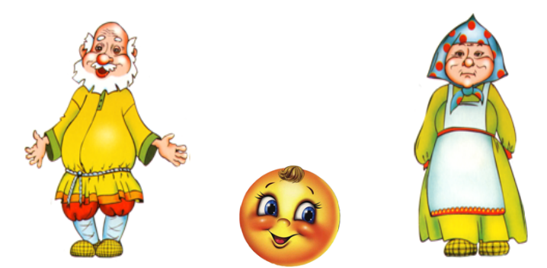
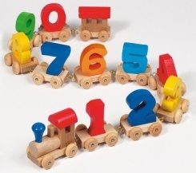
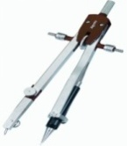
ЧТО УЗНАЛИ, ЧЕМУ НАУЧИЛИСЬ ВО 2 КЛАССЕ.
СКАЗКА КОЛОБОК.
Презентацию выполнила:
Никитина Наталья Сергеевна
учитель начальных классов
МАОУ СОШ № 6 города Карпинска

Slide 2
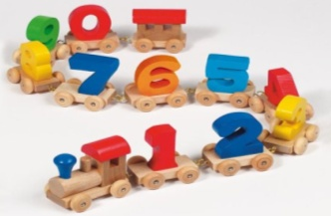

Slide 3
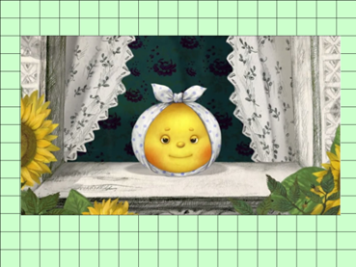

Slide 4
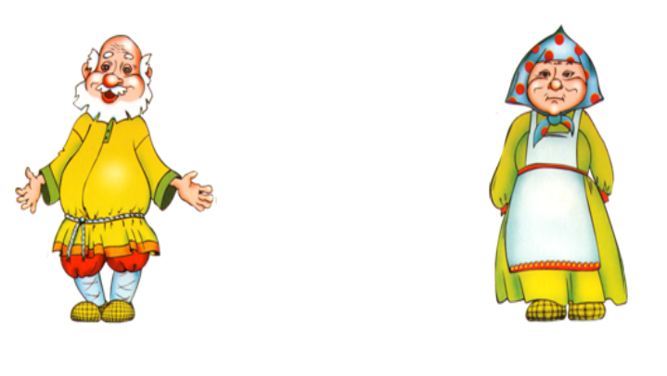

Slide 6
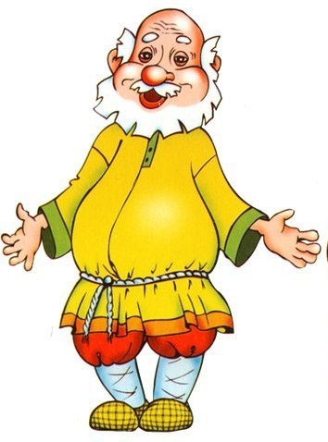
Ребята! Отгадайте, как зовут кота, который живёт вместе с нами. Для этого вам надо решить примеры. А ответы записать в порядке увеличения.
36+20 П 21+9 Л
45-11 Е 87-8 Ь
37+23 О 64+7 О
15+46 Л 52+29 Д

Slide 8
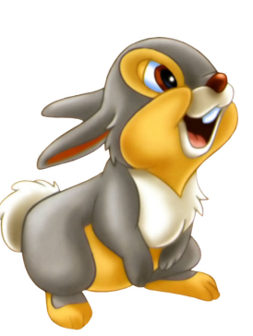
Что ж ответь на мой вопрос. Да скорее нет терпенья. Что же это…..Х+9=48

Slide 9
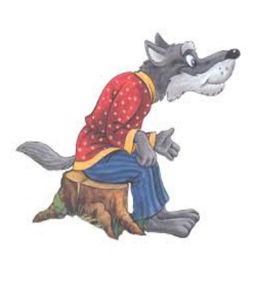
Я собрал 3 корзины по 10 грибов в каждой. Сколько всего грибов я собрал?

Slide 11
ФИЗМИНУТКА
Дальше катится дружок,
Страшен стал ему лесок.
Чтоб случайно не заснуть
Надо малость отдохнуть.
Что тут думать и гадать
Стал он елочки считать.
Сколько елочек зеленых?
Раз, два, три. (руки вверх, в стороны, вниз)
Сколько сделали наклонов?
Раз, два, три, четыре (наклоны вперед и назад)
Сколько встретилось зверьков?
Раз, два. (наклоны головой вправо и влево)
Сколько сделали прыжков?
Раз, два, три, четыре, пять. ( прыжки)

Slide 12
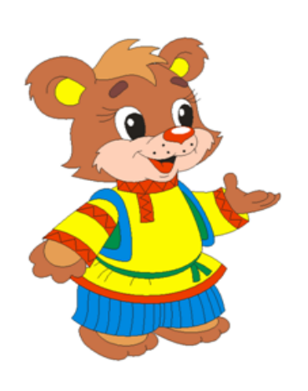
Знаю я , где мед лежит, - Через мост мой путь несется, Ты построй мне этот мостик И пойдешь к девчонке в гости.
Расположите выражения в порядке возрастания.
10 х 2
25 х 2
5 х 2
20 х 2

Slide 13
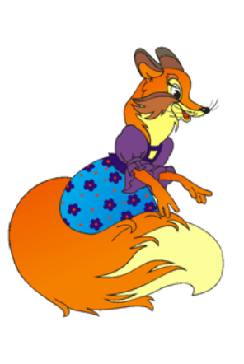
Лиса учила своих малышей Ловить под кустами веселых мышей. Мыши услышали злую лису И спрятались все под елью в лесу. Мышек же было всего только 5. У каждой мамаши по 9 мышат. Так сколько скажите мышей ?и мышат Тихо под елью тенистой сидят?

Slide 14
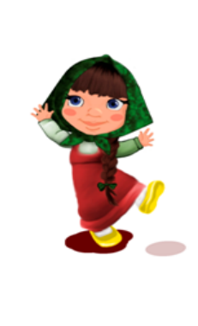

Slide 15
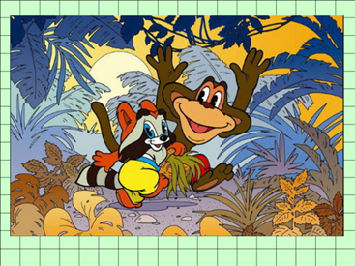

Slide 16
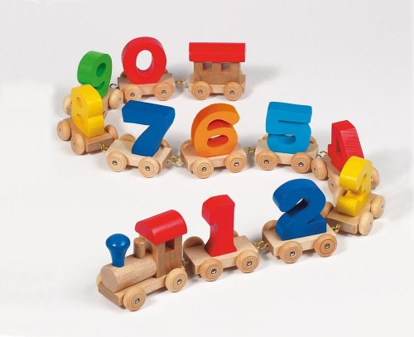
МОЛОДЦЫ

